Slide 1
Semana 6

Slide 2
Reporte de Líder y Calidad y procesos
Samanta Castro realizo todas las actividades que se le asignaron durante la semana número 6 en tiempo.

Slide 3
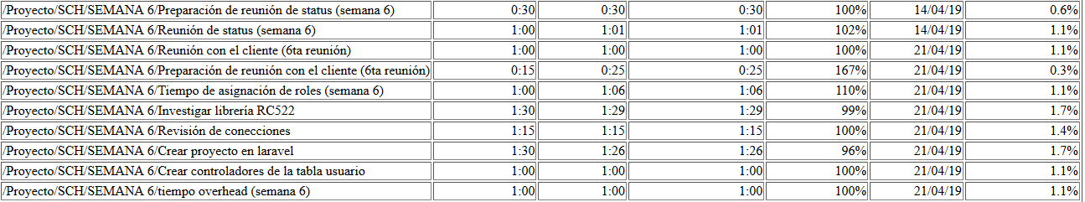

Slide 4
Reporte de Planeación
Beatriz Miranda realizo todas las actividades que se le asignaron durante la semana número 6 algunas con un leve retraso.

Slide 5
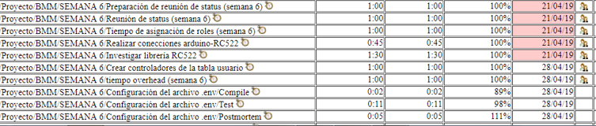

Slide 6
Reporte de Soporte
Jesús Albino realizo todas las actividades que se le asignaron durante la semana número 6 algunas con un leve retraso.

Slide 7
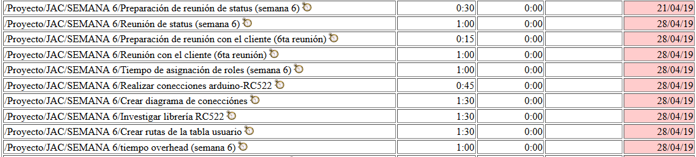

Slide 8
Reporte de Desarrollo
Alan Arturo realizo todas las actividades que se le asignaron durante la semana número 6en tiempo y forma

Slide 9
